Slide 1
Dalla disposizione alla norma
disposizione – segno…
norma – significato…

Slide 2
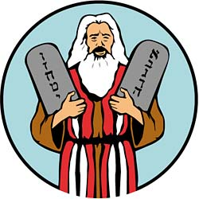
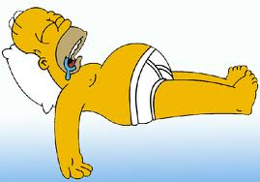
Metafisica dell’interpretazione delle leggi
leggi
Si impugnano disposizioni per le norme che esprimono e devono essere applicate al caso concreto
norme
antinomie
cose
idee
vs.
interpretazione
disposizioni
caso (omicidio? Legittima difesa? Suicidio?
fatti

Slide 3
Dalla disposizione alla norma
disposizione
norma
regole (se A, allora B)
principi (X è tutelato)
Art. 575 – Omicidio.
Chiunque cagiona la morte di un uomo è punito con la reclusione non inferiore ad anni ventuno.
Art. 32 Cost. – La Repubblica tutela la salute come fondamentale diritto dell'individuo e interesse della collettività, e garantisce cure gratuite agli indigenti.

Slide 4
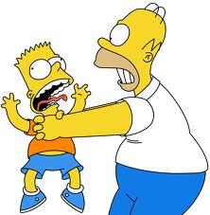
FATTISPECIE
Fattispecie
parte della norma giuridica nella quale sono descritte le condizioni il cui avverarsi rende la norma stessa applicabile: se A allora B
Art. 575 CP - Omicidio.
Chiunque cagiona la morte di un uomo è punito con la reclusione non inferiore ad anni ventuno.
astratta
concreta

